Slide 1
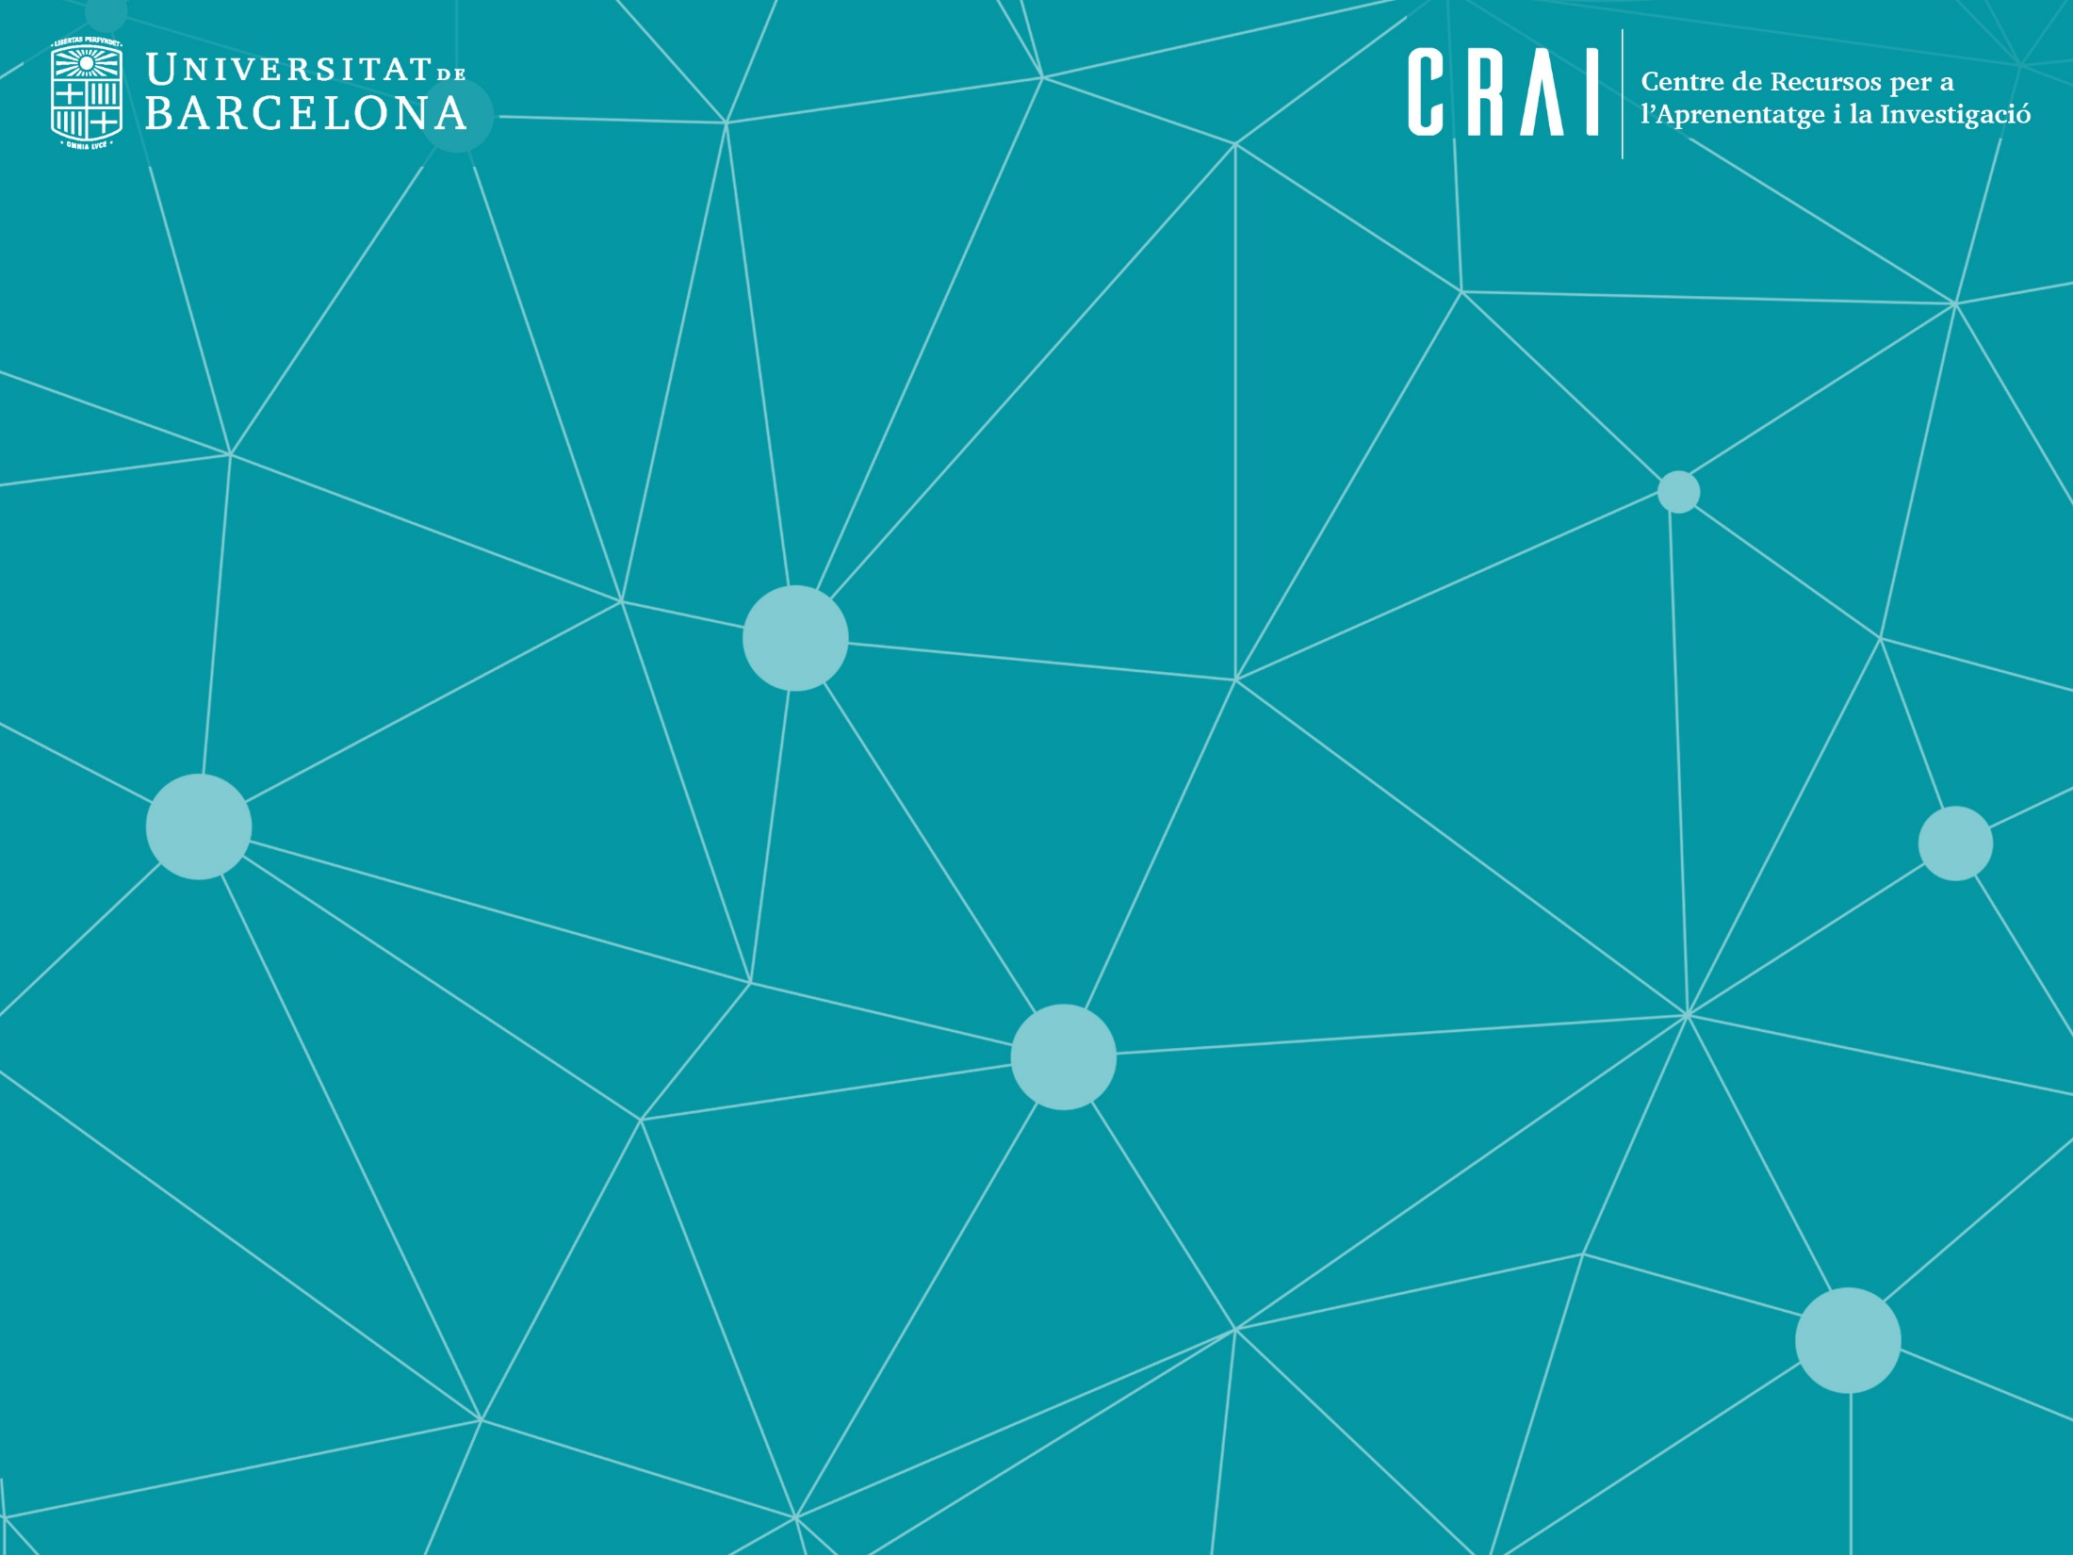
Dipòsit Digital de la
Universitat de Barcelona

Slide 2

Què és el Dipòsit Digital?
És el repositori* institucional de la UB que conté en format digital les publicacions derivades de l’activitat docent, investigadora i institucional de la comunitat universitària i les ofereix obertament en accés públic.
* El nom prové del llatí, “repositorium” que vol dir armari / rebost

Slide 3
Finalitat del Dipòsit Digital
Repositori institucional que pretén ser la base de dades del coneixement UB en obert
Concentrar en un únic servidor i interfície de cerca tots els materials o documents digitals publicats per la institució
Difondre els documents publicats per la UB incrementant-ne i potenciant-ne la seva visibilitat

Slide 4
Finalitat del Dipòsit Digital (II)
Garantir l’accessibilitat futura i la preservació dels documents digitals generats per la pròpia institució
Incentivar la creació i l’ús de la producció científica pròpia

Slide 5
Que inclou?
Els documents s'organitzen en comunitats temàtiques:
Dades
Docència
Institucional
Mediateca
Programari
Recerca
Tesis Doctorals
Treballs de l’alumnat

Slide 6
Qui pot publicar?
Qualsevol membre de la comunitat universitària
Sempre que ostenti la titularitat dels drets d’explotació (difusió) o estigui autoritzat per fer-ho
Instruccions per publicar

Slide 7
Què es pot publicar?
Tot tipus de documents, imatges, vídeos, arxius sonors.. sempre que els autors estiguin autoritzats per fer-ho.
Per incloure els documents ja publicats en altres mitjans ( revista, llibre, etc.) s’ha de revisar la situació de la propietat intel·lectual per poder fer-ne la comunicació pública i s’han de mantenir els avisos legals corresponents.

Slide 8
Com funciona?
El Dipòsit Digital utilitza Dspace, un programa de codi obert i d’ús molt estès a nivell internacional, realitzat pel Massachusets Institute of Technology (MIT) i Hewlett Packard (HP).

Slide 9
El CRAI ofereix als autors de la UB
Una eina per dur a terme (arxivar), la publicació en obert dels documents que així ho permetin.
Assessorament i formació:
  En el procés de l’autoarxiu de les publicacions
  En la gestió de drets d’autor i propietat intel·lectual
  Instruccions

Slide 10
El CRAI de la UB
S’encarrega de:
    La coordinació del repositori
    La revisió de les metadades
    Revisió dels drets d’autor

Slide 11
Visibilitat
Utilitza el protocol d’interoperabilitat de l’Open Archives Initiative (OAI), fer que permet incrementar la visibilitat dels documents publicats, en oferir-se conjuntament amb d’altres dipòsits internacionals.

Slide 12
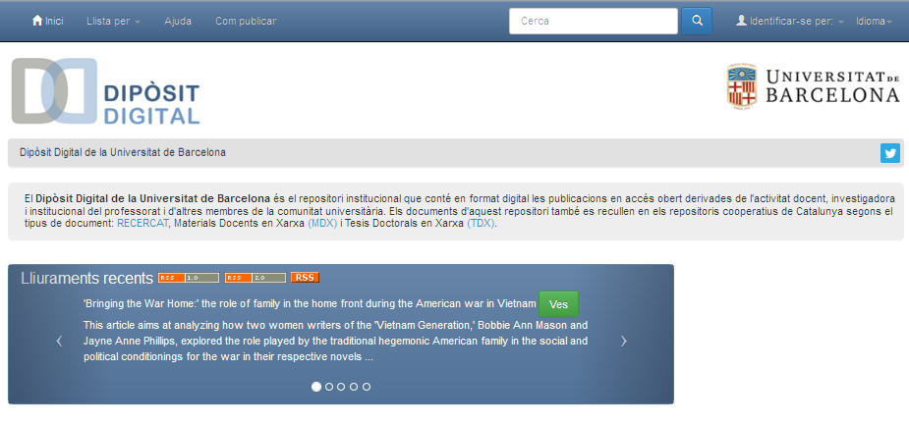
La interfície

Slide 13
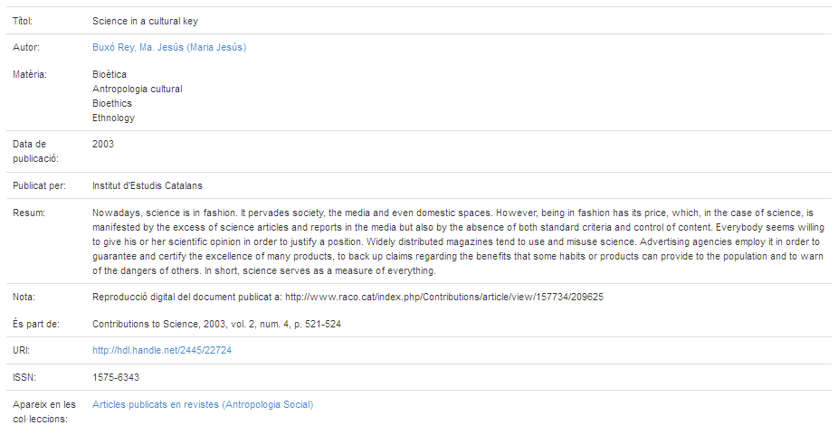
Exemple de registre

Slide 14



Present a repositoris cooperatius
Tots els documents d’algunes comunitats del Dipòsit Digital de la UB són recol·lectats i presents a:
Docència
Recerca
Tesis Doctorals

Slide 15
Per a més informació...
dipositdigital@ub.edu
http://diposit.ub.edu
Els Pilars del Dipòsit Digital de la UB
Deu anys del Dipòsit Digital de la UB (2007-2017)

Slide 16

Moltes gràcies!
© CRAI Universitat de Barcelona, curs 2019-20

